Slide 1
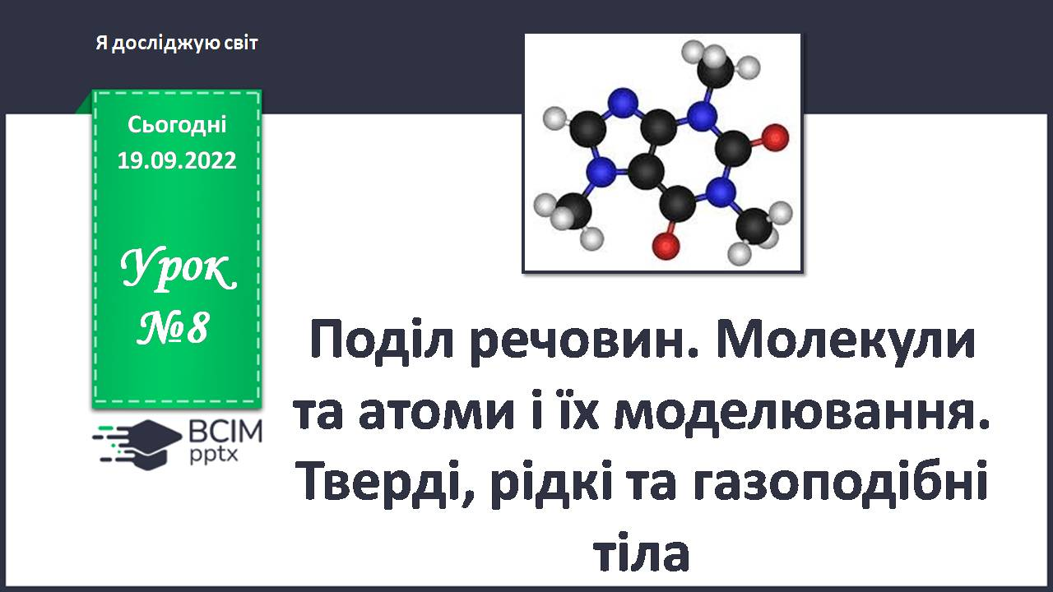

Slide 2
Мета:
ознайомити учнів з поняттями «атоми», «молекули», з будовою атома; розширити знання учнів про агрегатні стани, розглянути приклади;
сформувати знання про розташування молекул в різних агрегатних станах,
сформувати в учнів уявлення про молекули та склад найпростіших молекул, розвивати дрібну моторику рук;
виховувати бажання пізнавати навколишній світ.

Slide 3


Slide 4
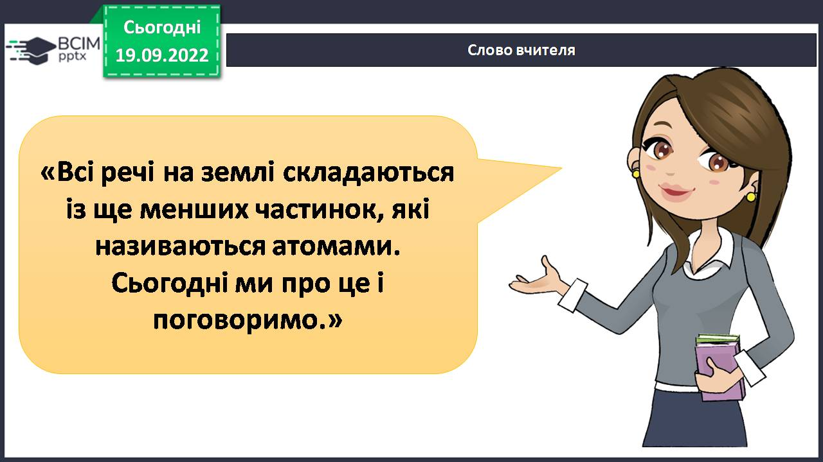

Slide 5
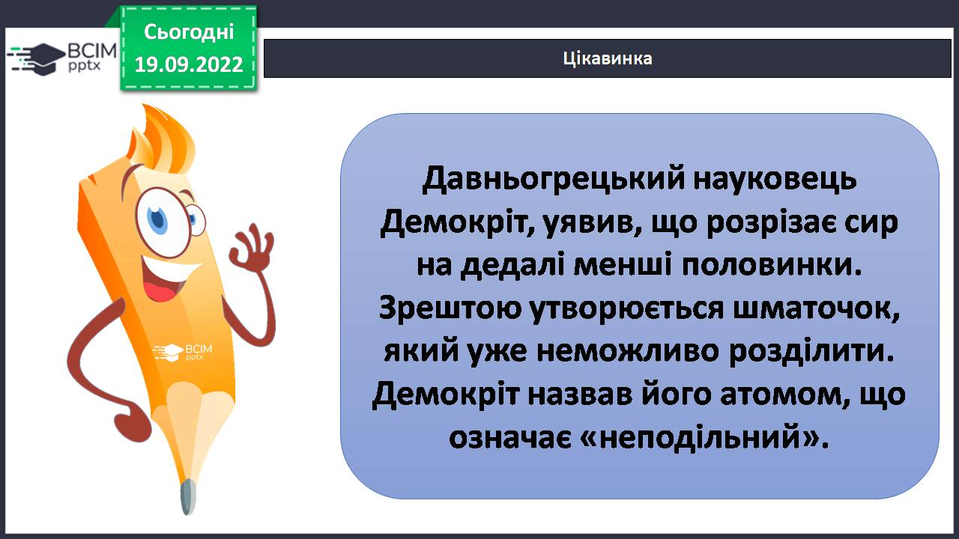

Slide 6
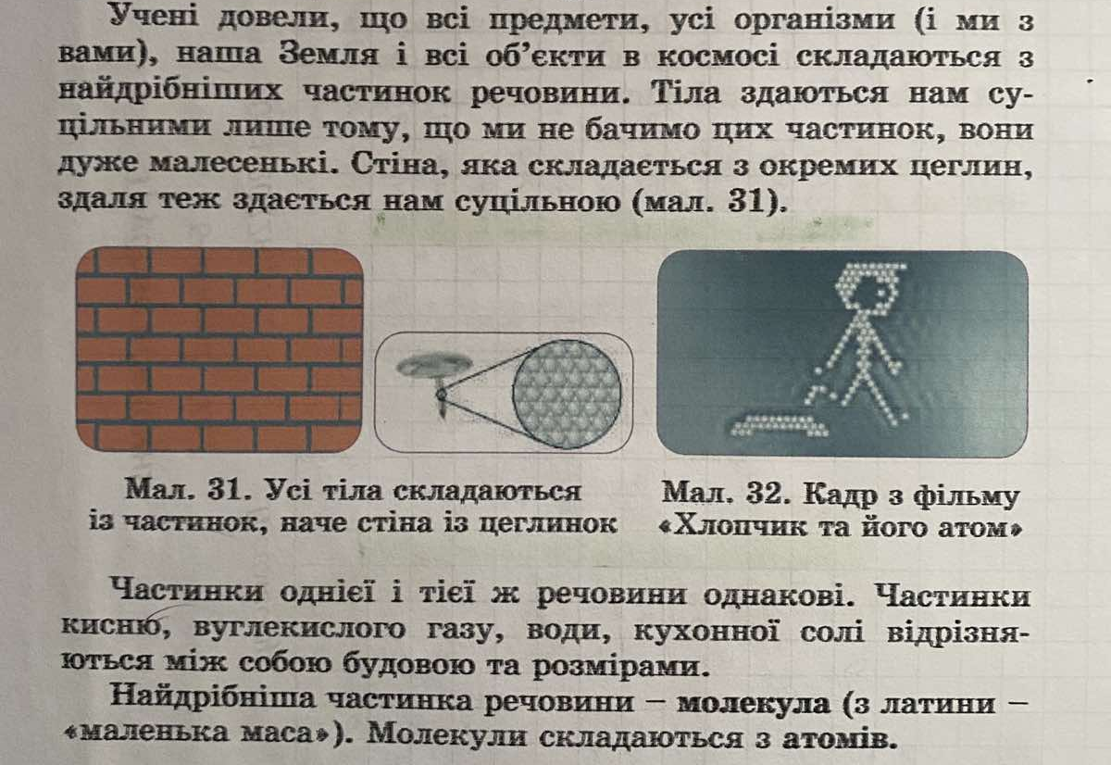
Робота з підручником

Slide 7
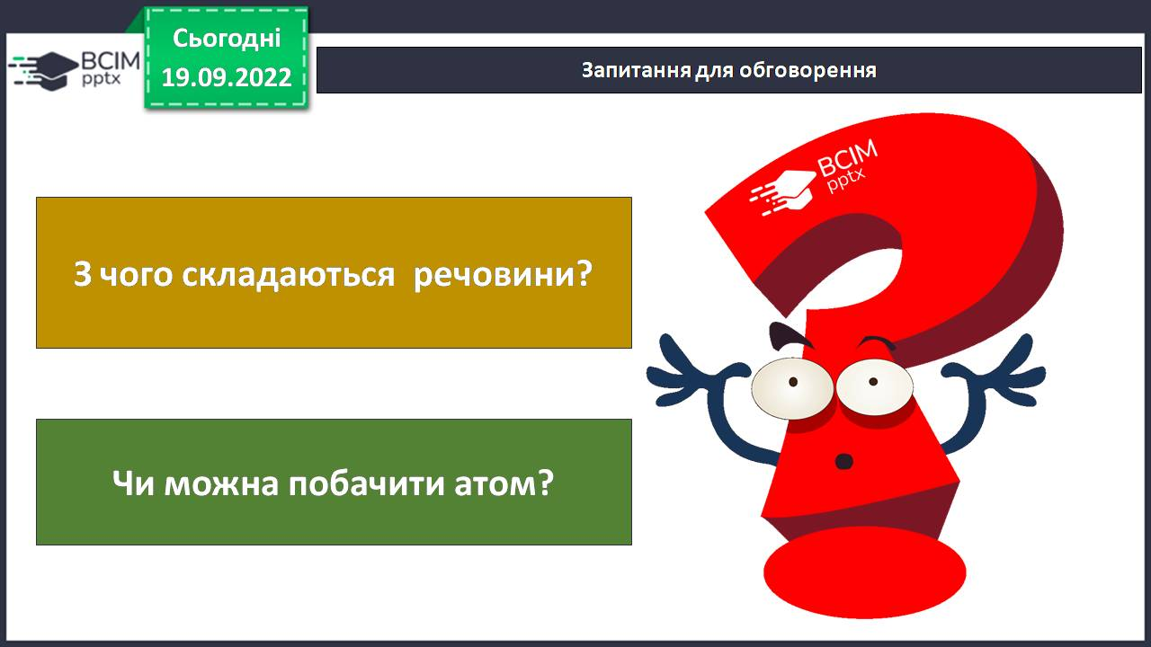

Slide 8
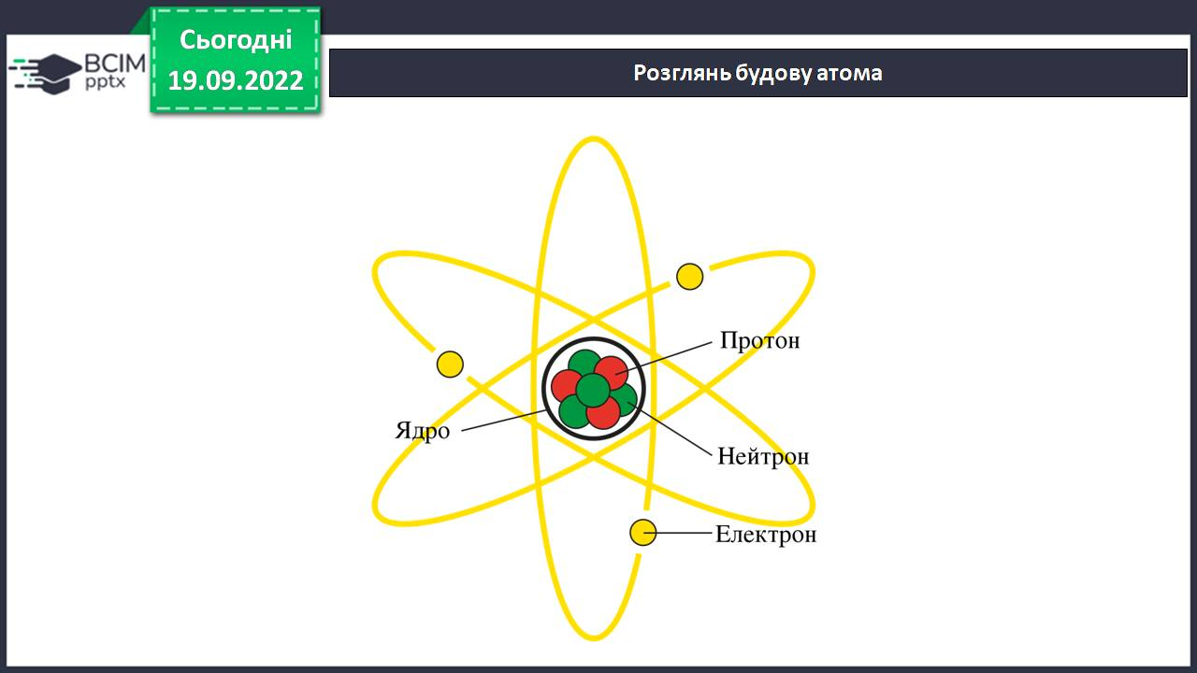

Slide 9
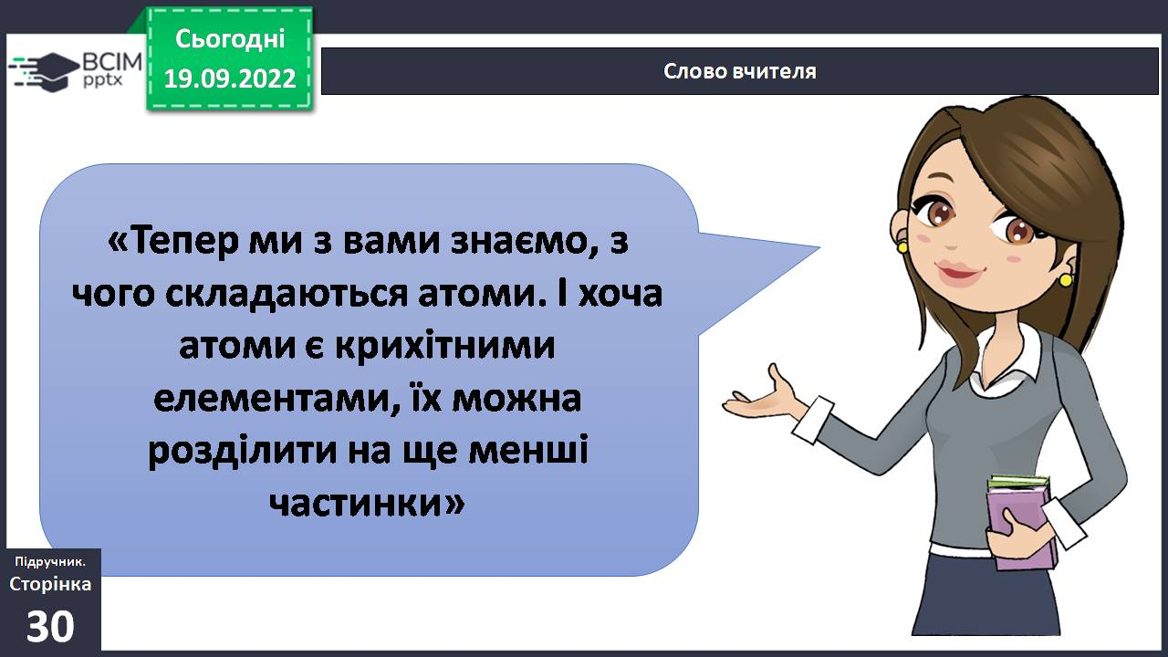

Slide 10
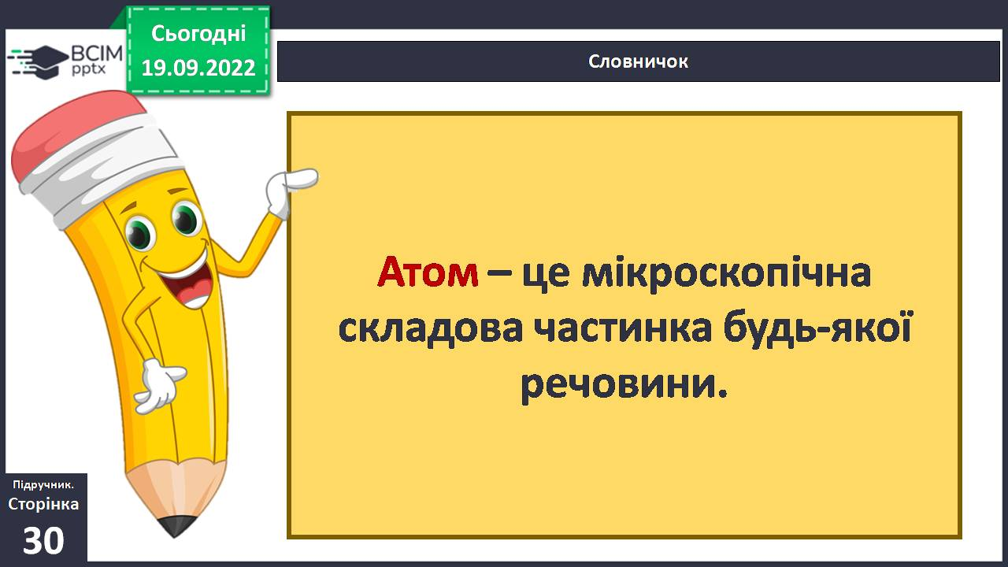

Slide 11
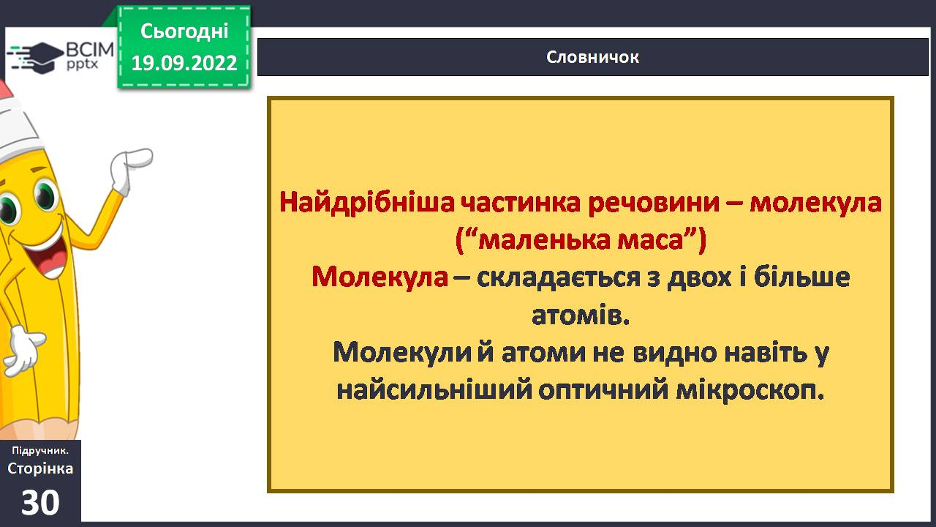

Slide 12
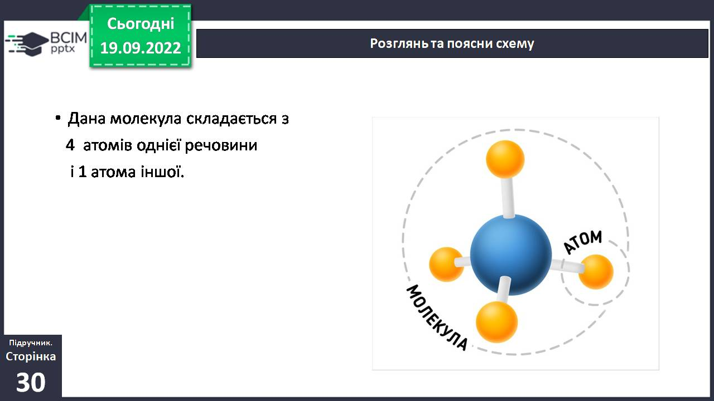

Slide 13
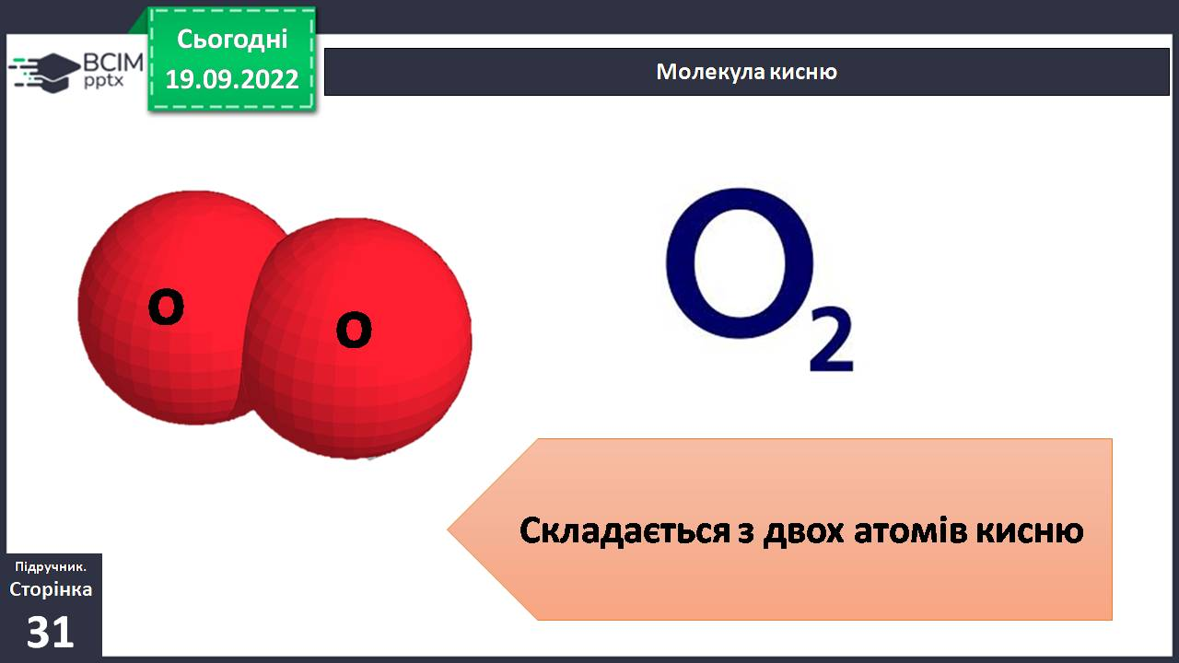

Slide 14
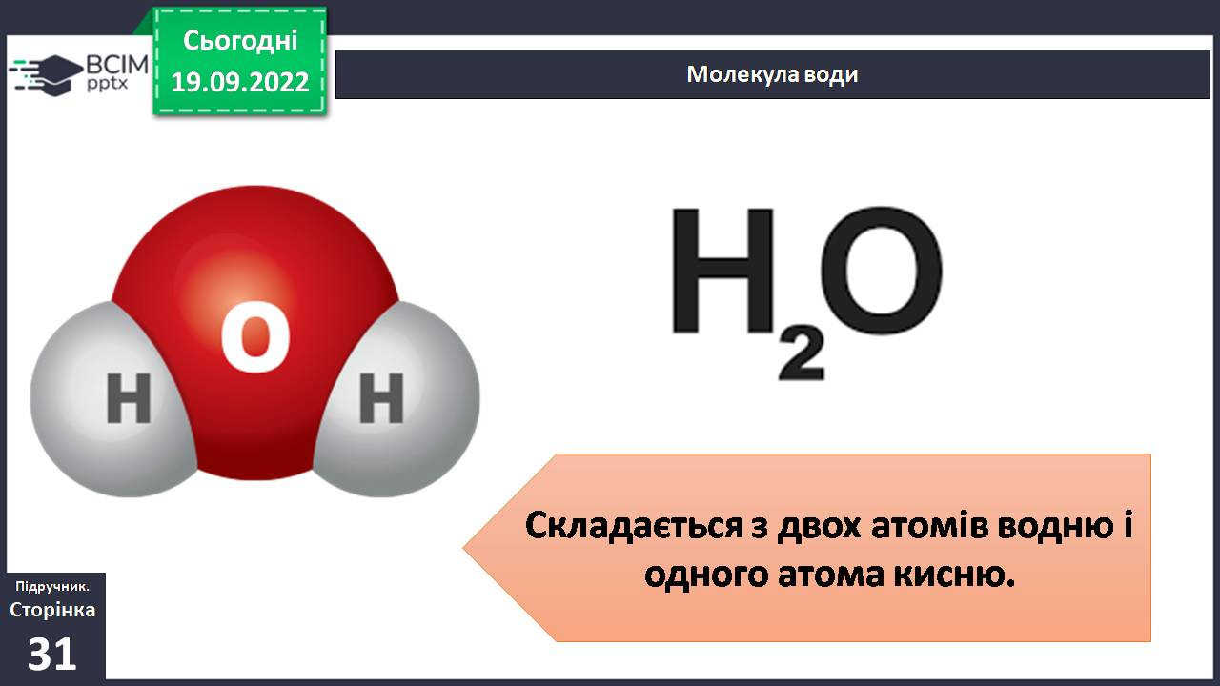

Slide 15
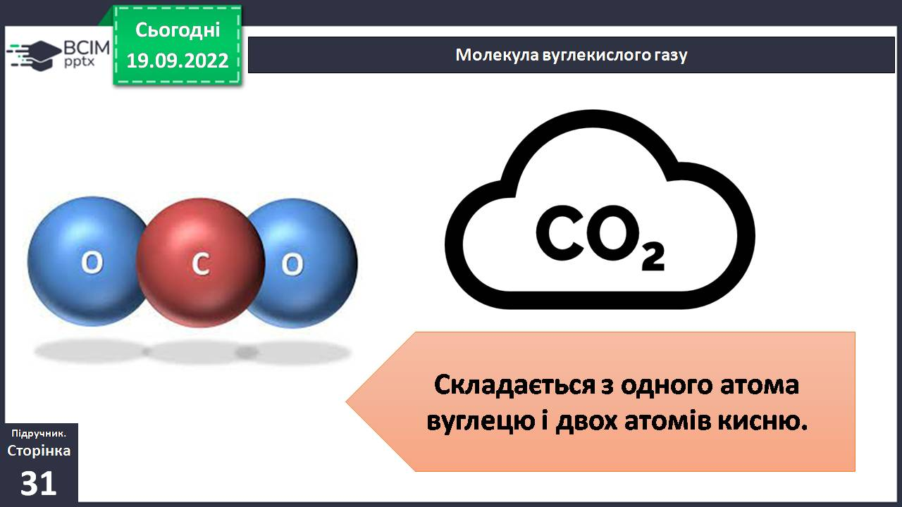

Slide 16
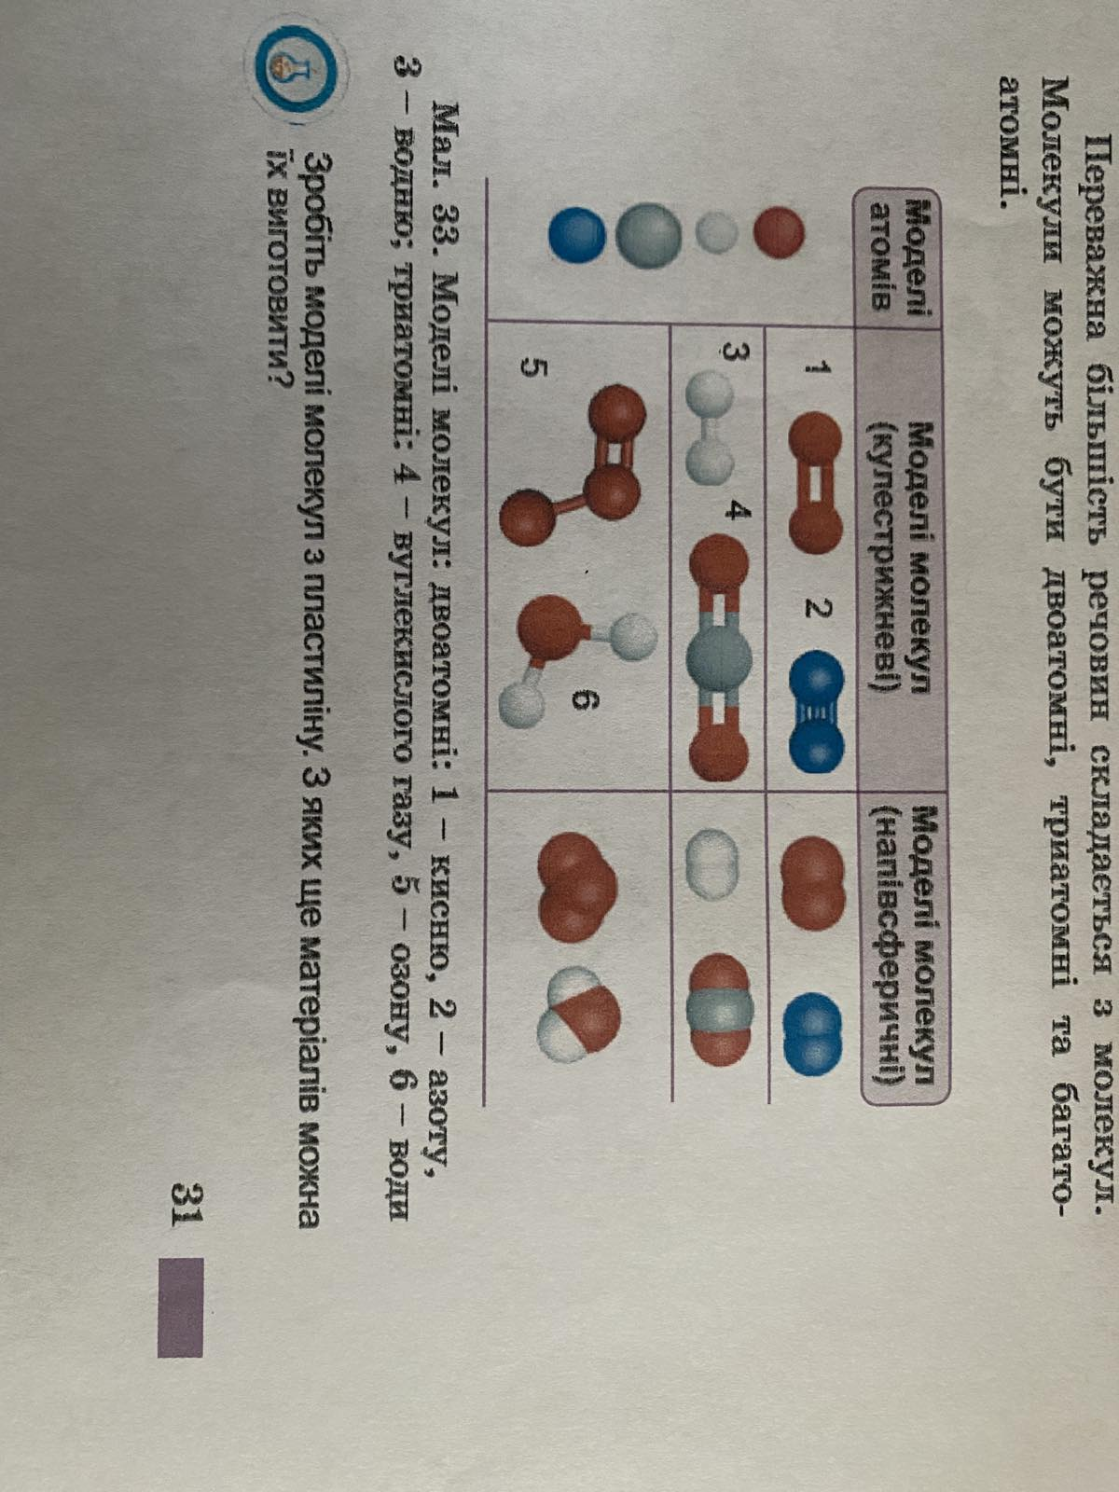
Робота з підручником

Slide 17
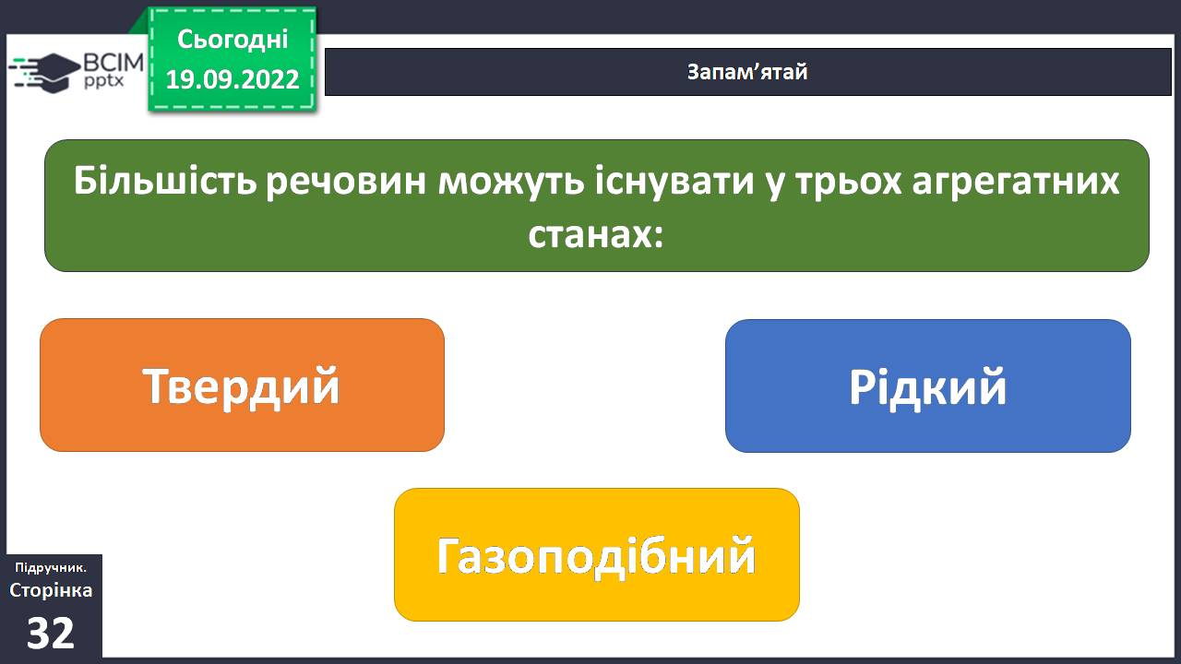

Slide 18
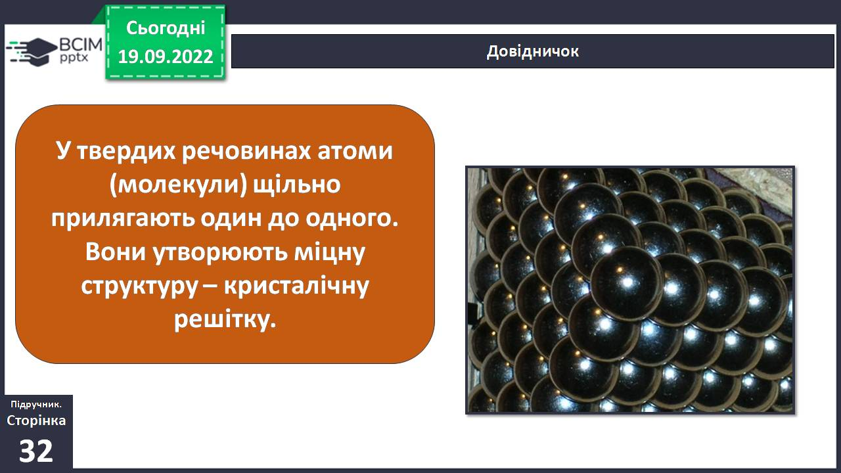

Slide 19
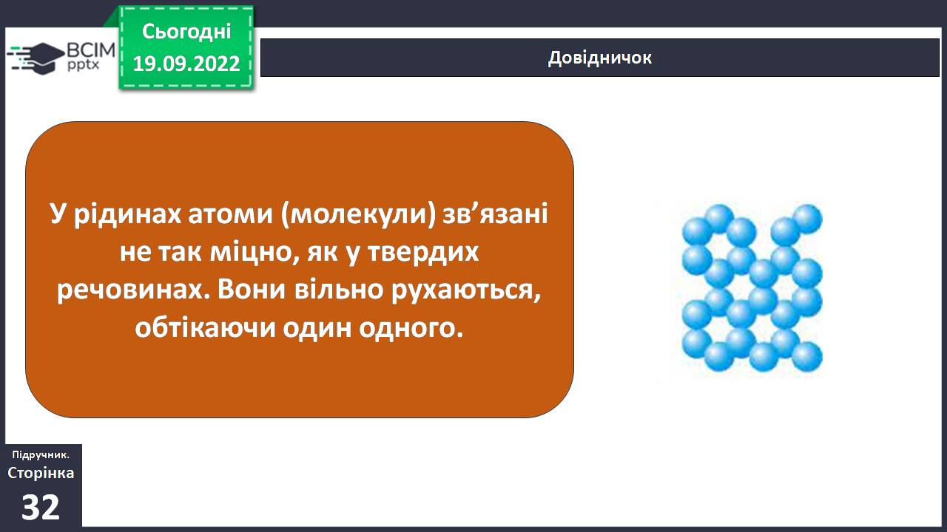

Slide 20
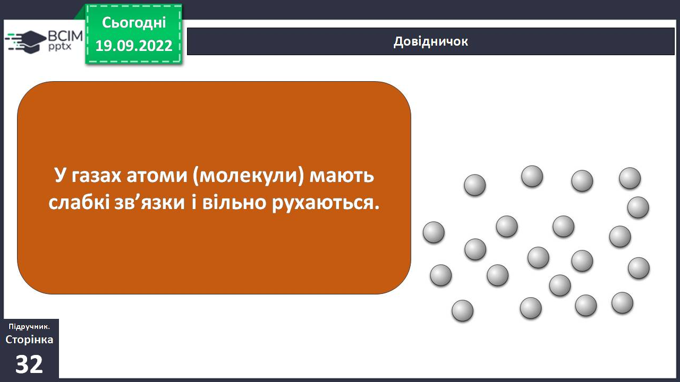

Slide 21
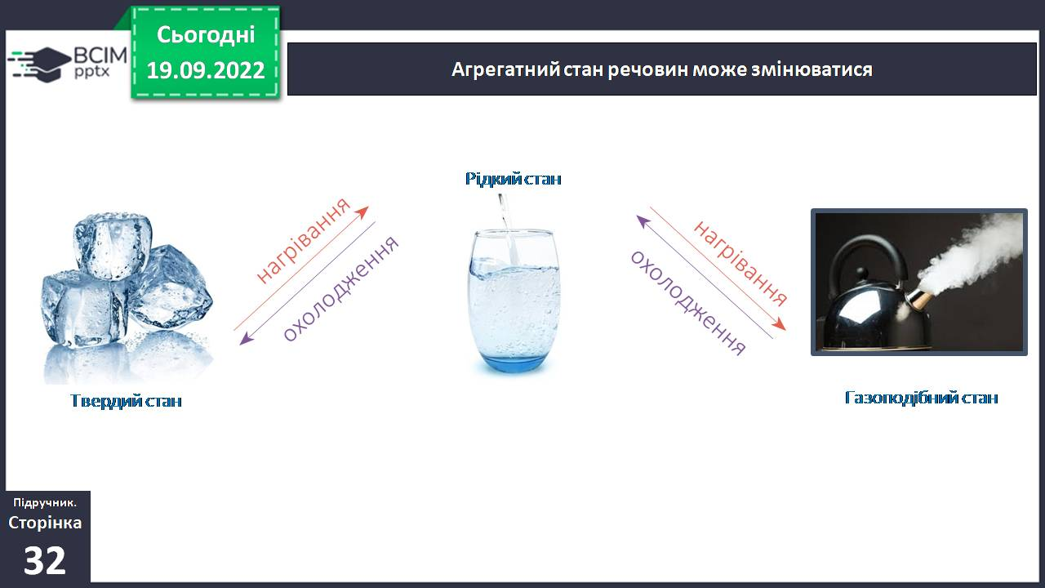

Slide 22
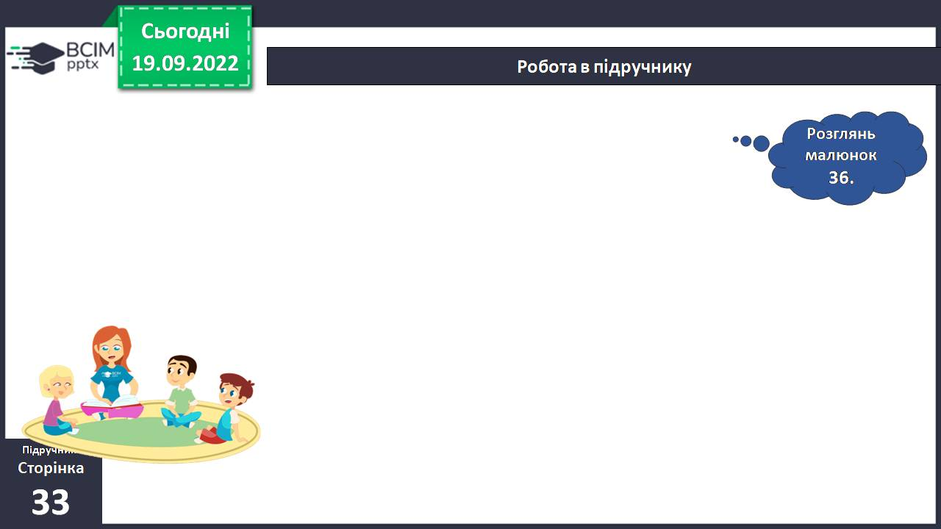
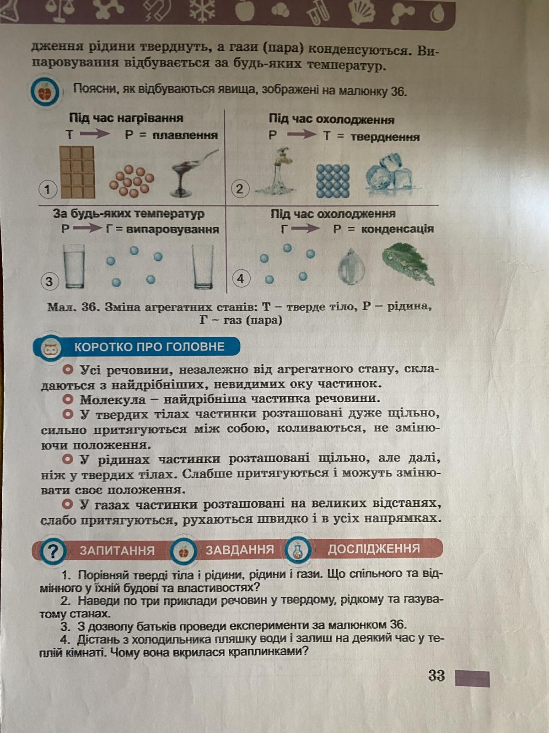

Slide 23
Висновок

Slide 24
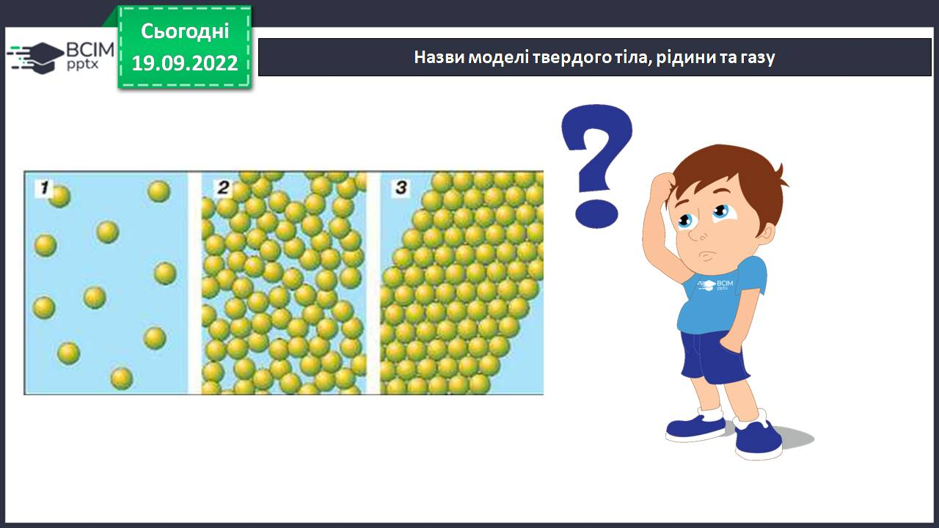

Slide 25
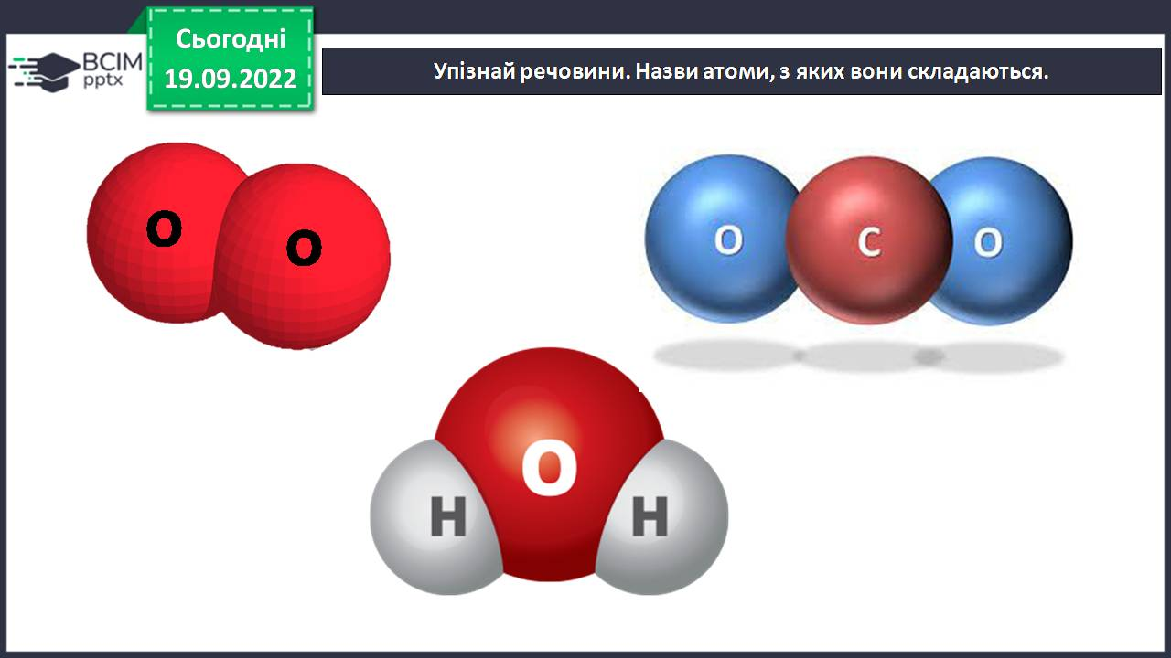

Slide 26
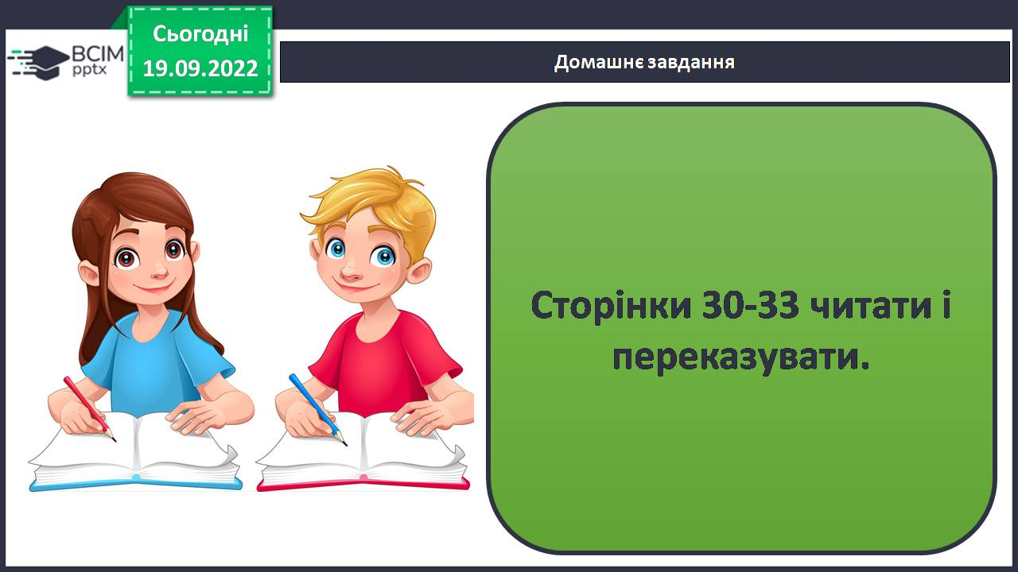
Усно. Підготувати відповіді на питання 1, 2 (Підручник с.33)
Зворотній зв’язок: Human або ел. пошта valentinakapusta55@gmail.com

Slide 27
